Slide 1


따릉이 대여량 예측
전자제조데이터분석 팀 프로젝트 과제
데이터사이언스학과 21512071 박순혁 21512073 박효림

Slide 2
Agenda
EDA(데이터 전처리)
Baseline
Modeling
Performance
Conclusion

Slide 3
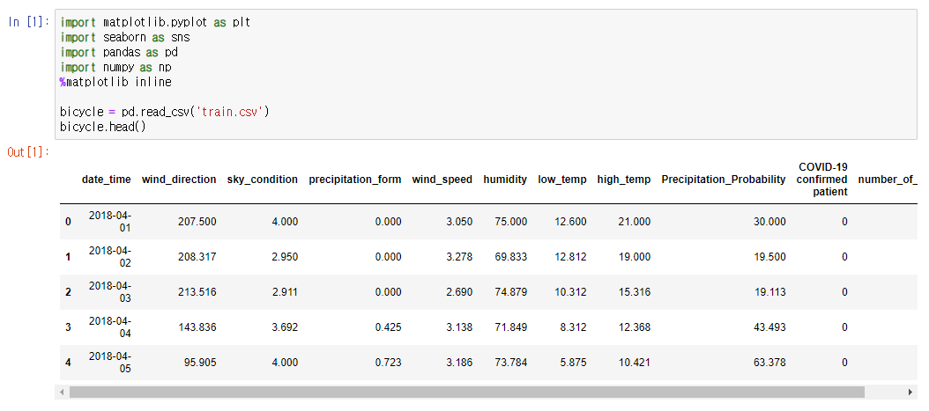
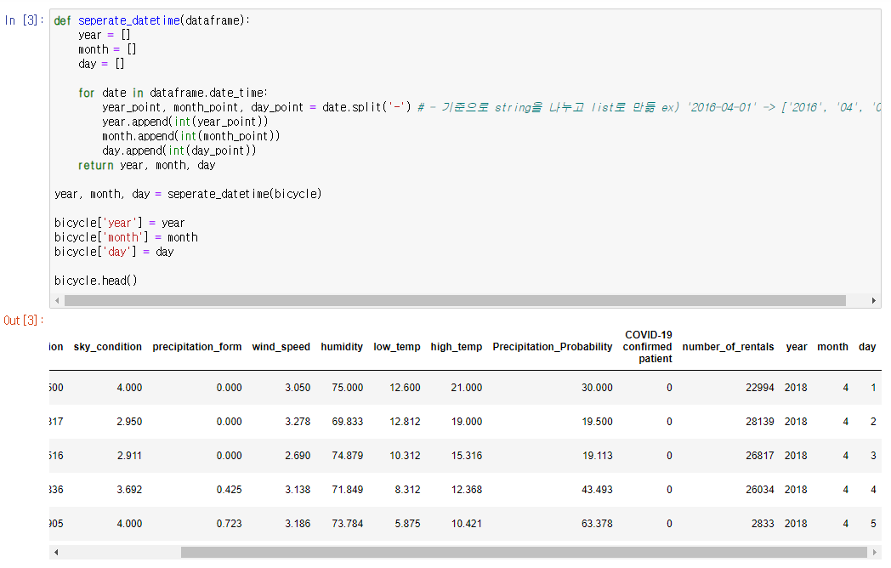
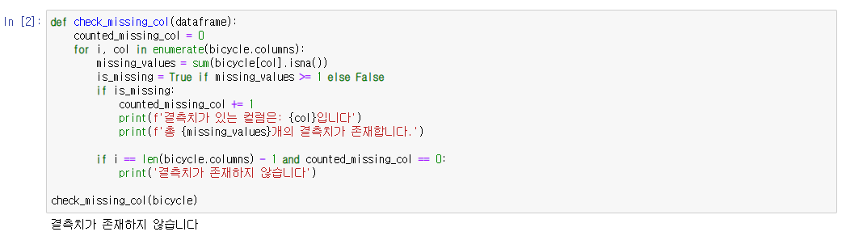
EDA
데이터 불러오기 및 결측치 확인
날짜 처리(문자열 문제)

Slide 4
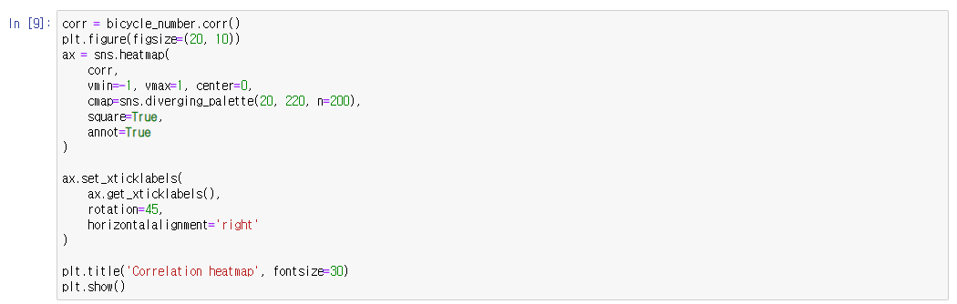
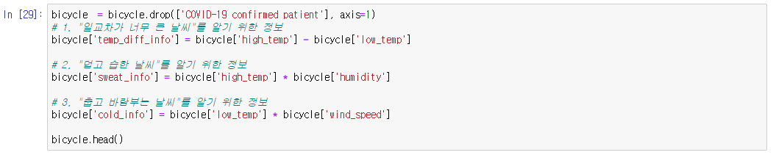
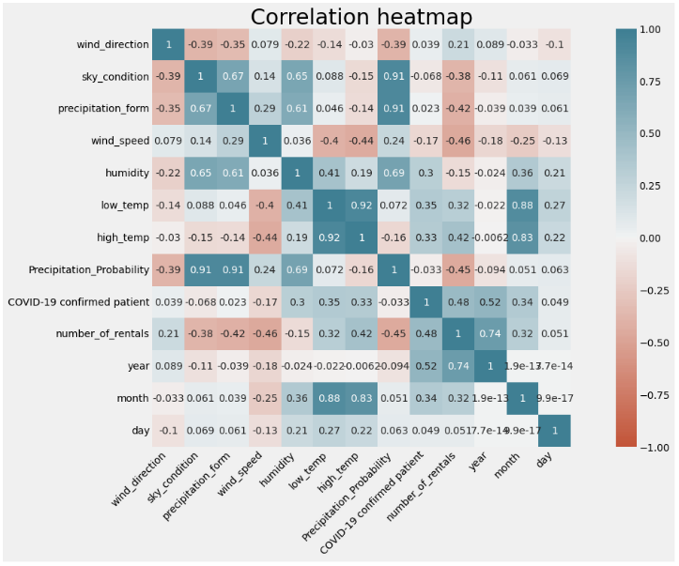
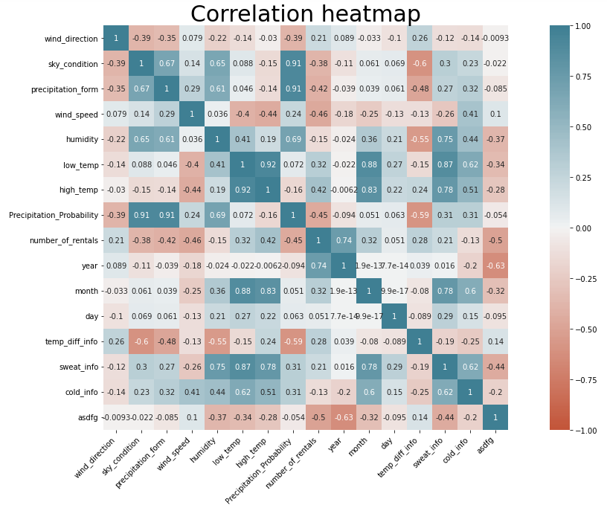
EDA
데이터 간 상관관계 확인
변수의 상관관계에 따라 삭제 및 추가

Slide 5
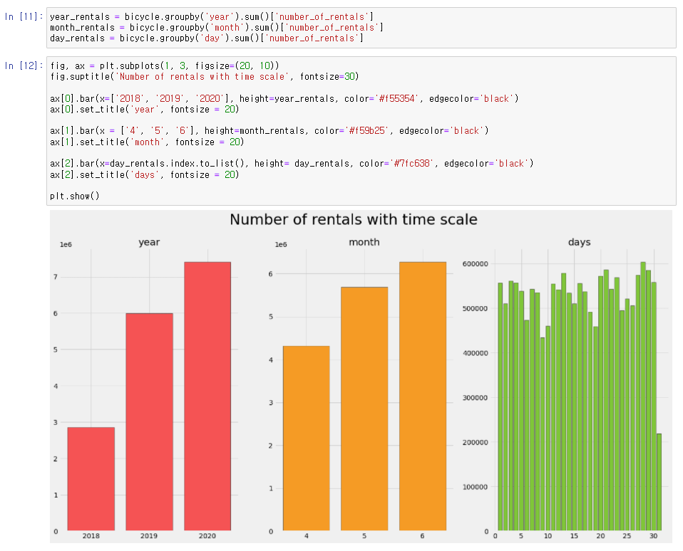
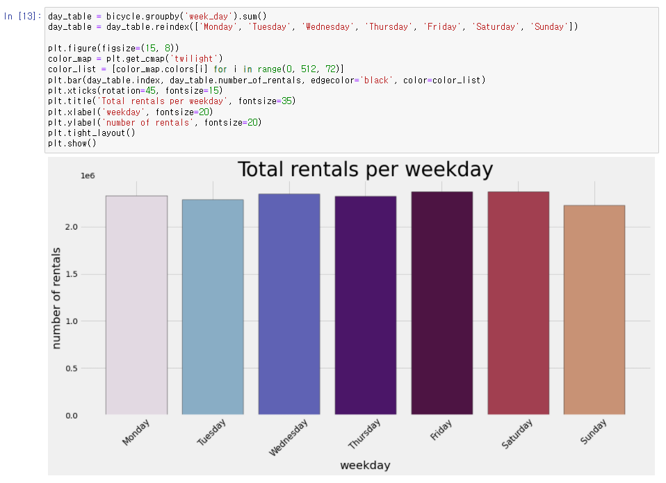
EDA
날짜 별 총 대여량 확인
요일 별 총 대여량 확인

Slide 6
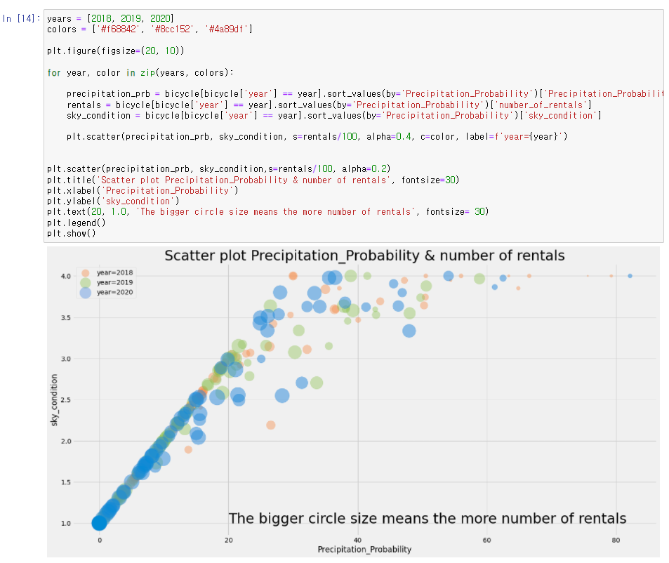
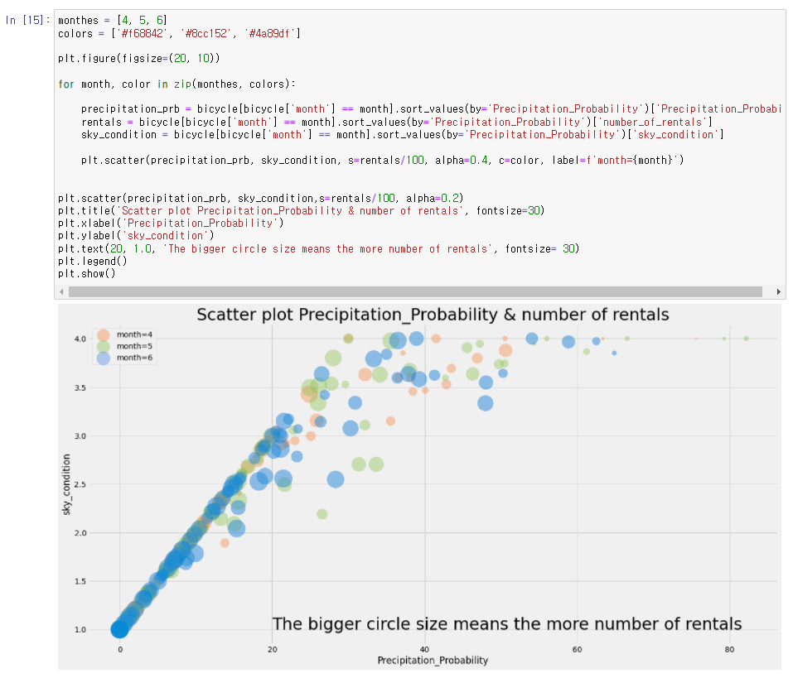
EDA
강수확률, 하늘상태 산점도(연도 별)
강수확률, 하늘상태 산점도(월 별)

Slide 7
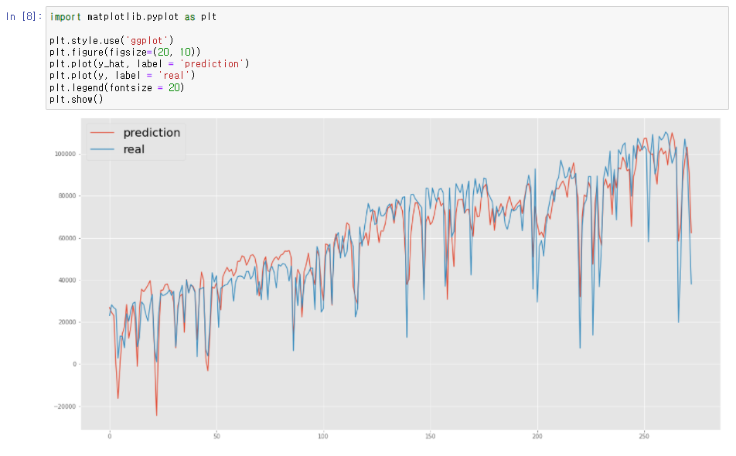
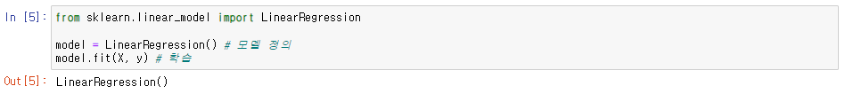
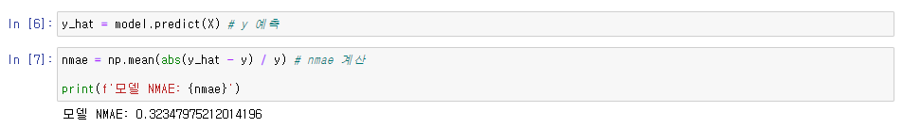
베이스라인
변수 및 모델 정의
날씨 데이터 변수
단순한 선형회귀 모델
오차율 약 32.35%
예측값 시각화

Slide 8
모델링
시계열 분석
Multiple Linear Regression Model
Prophet
LSTM(다변수, 단변수)
GRU
XGBoost Regression

Slide 9
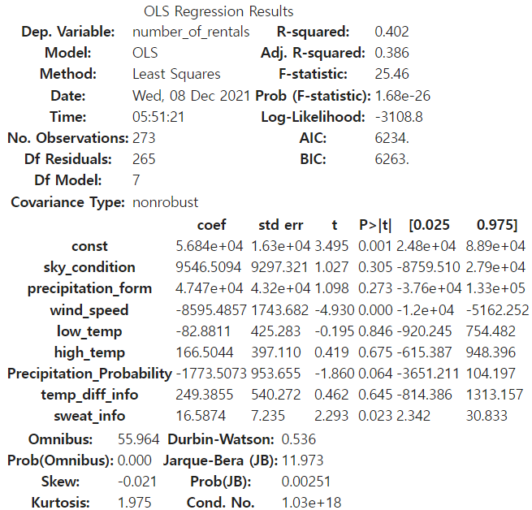
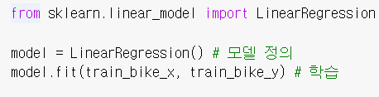
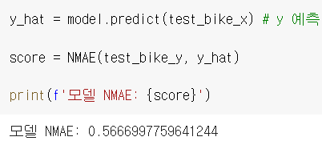
모델링
Multiple Linear Regression Model

Slide 10
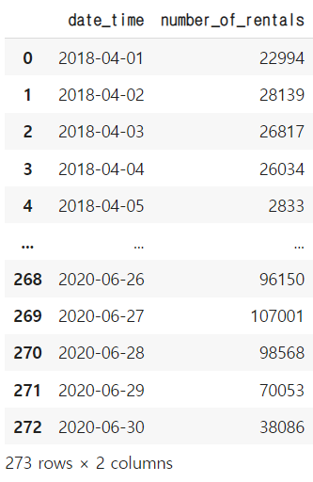
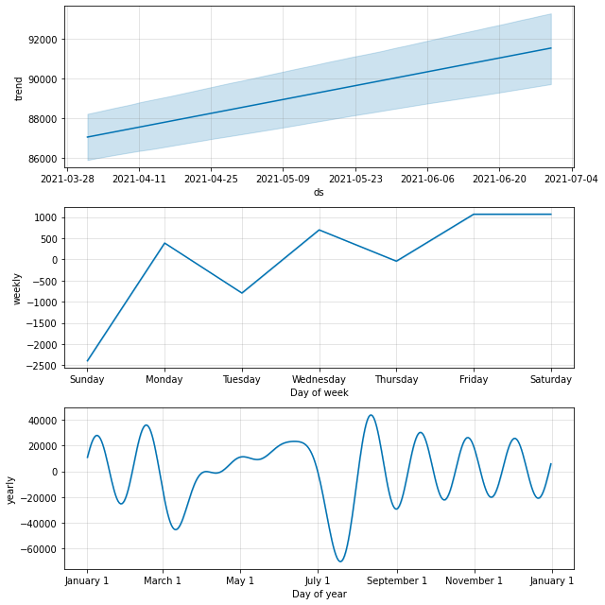
모델링
Prophet
대여량 변수만 사용
점점 올라가는 추세
평일 우세

Slide 11
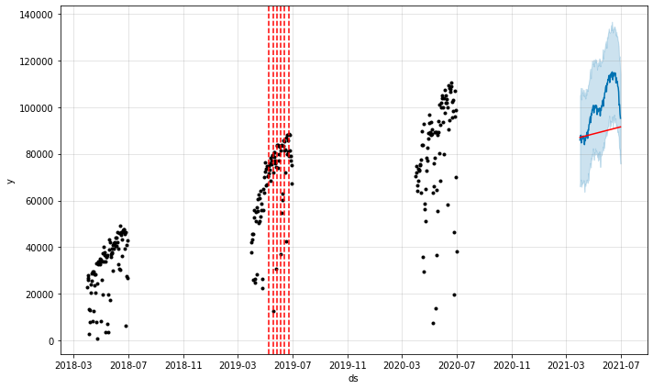
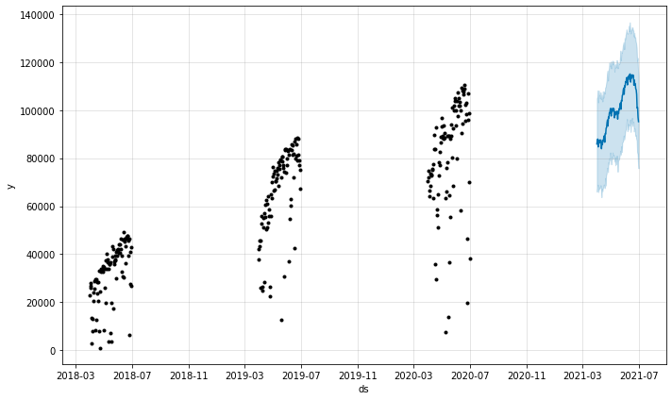
모델링
Prophet
trend 변화 시점
예측값

Slide 12
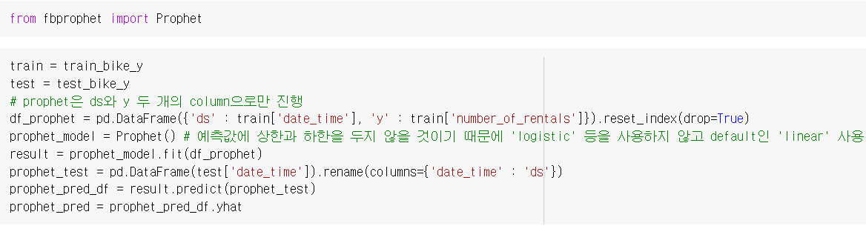
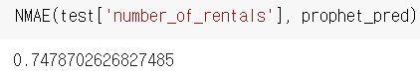
모델링
Prophet

Slide 13
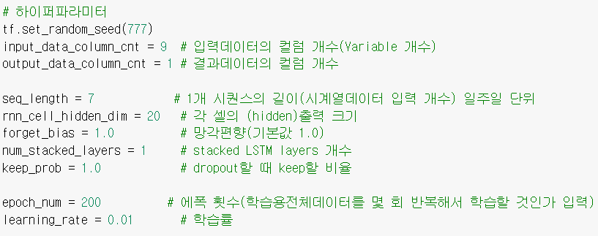
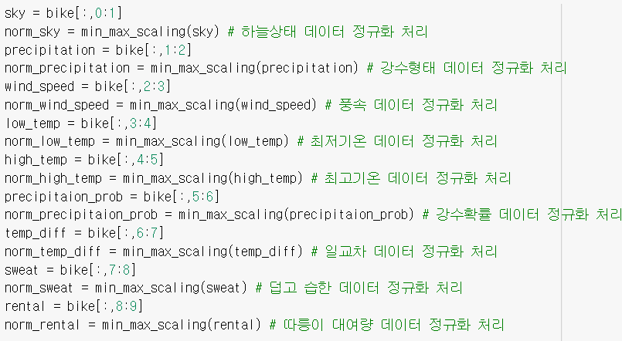
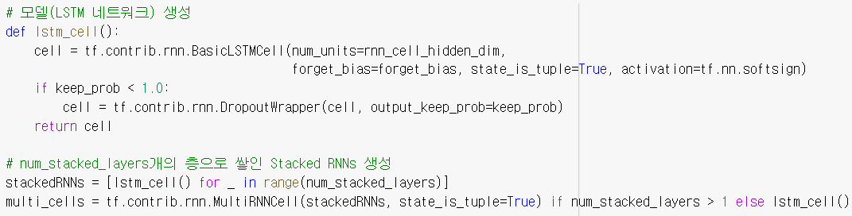
모델링
다변수 정규화
LSTM(다변수)
하이퍼파라미터 설정
LSTM모델구축

Slide 14
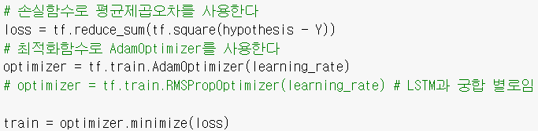
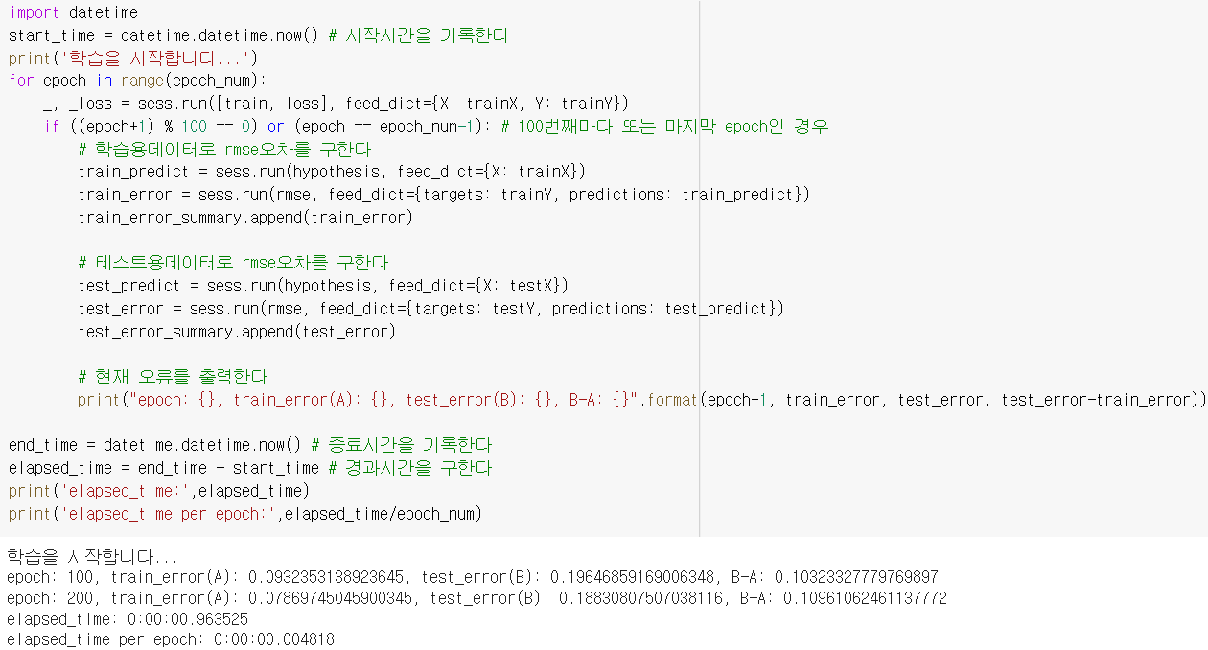
모델링
LSTM(다변수)
최적화함수 설정
test 데이터의 RMSE 값

Slide 15
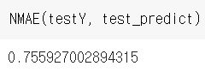
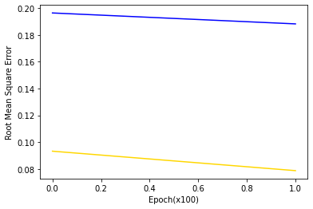
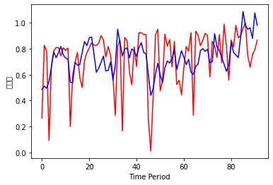
모델링
LSTM(다변수)
Blue : test error
Gold : train error
Red : 실제값
Blue : 예측값

Slide 16
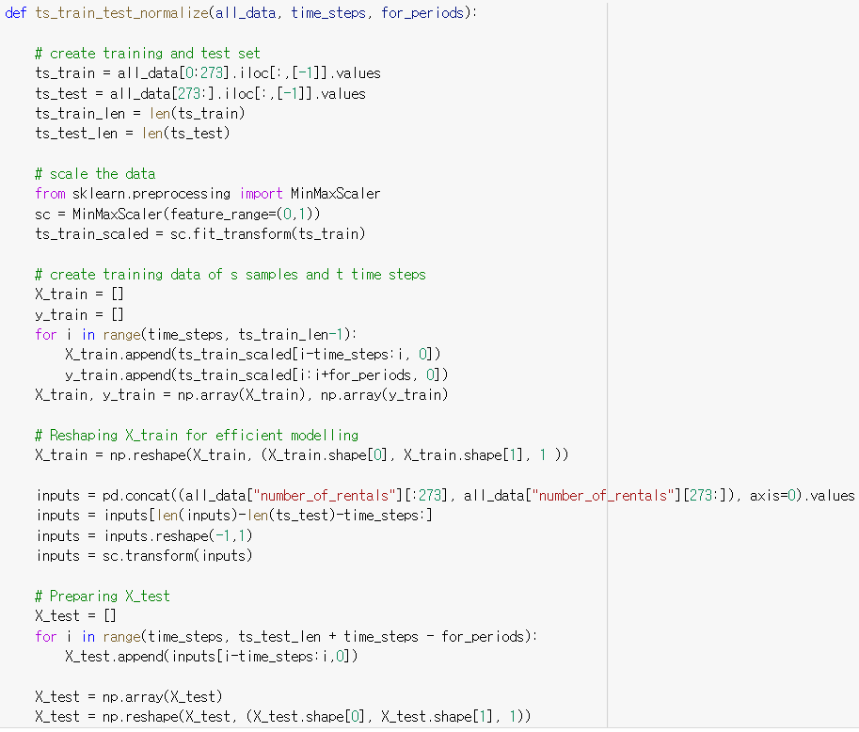
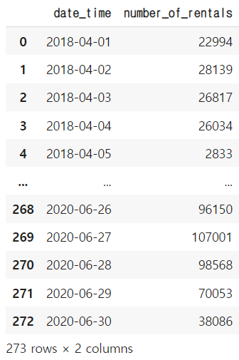
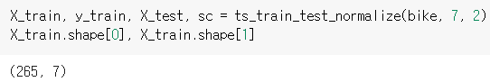
모델링
LSTM(단변수)
대여량 변수만사용
데이터를 3차원으로재구성

Slide 17
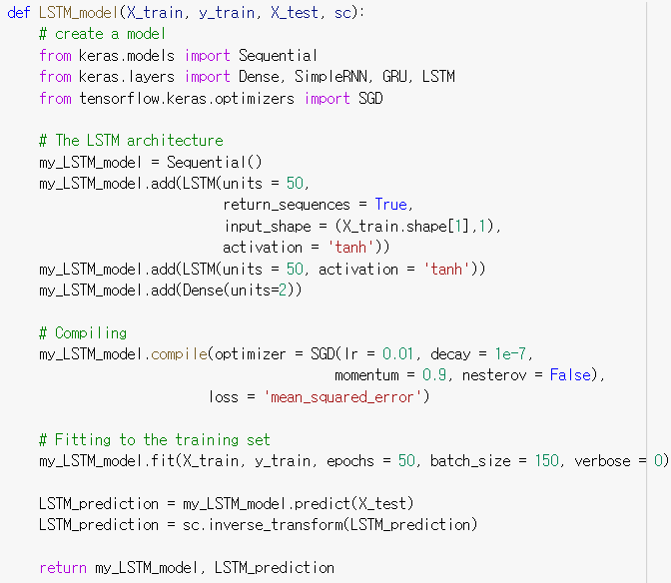
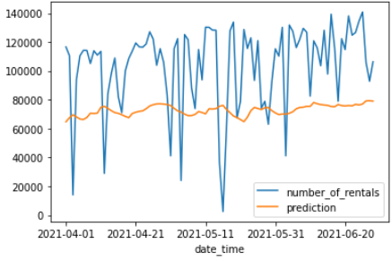
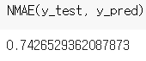
모델링
LSTM(단변수) MANY TO MANY

Slide 18
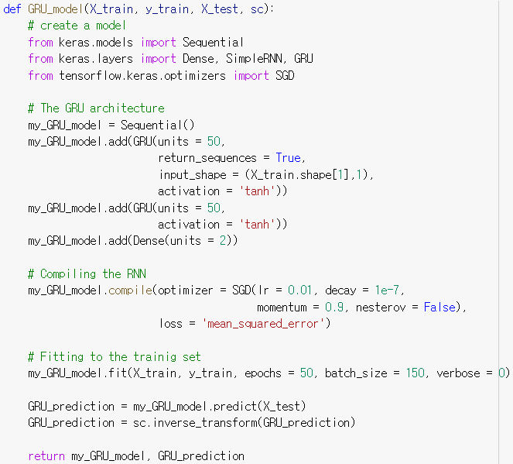
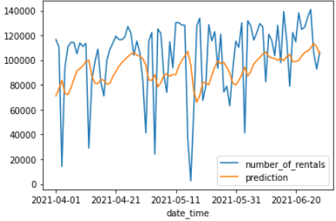
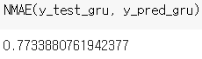
모델링
GRU(단변수)

Slide 19
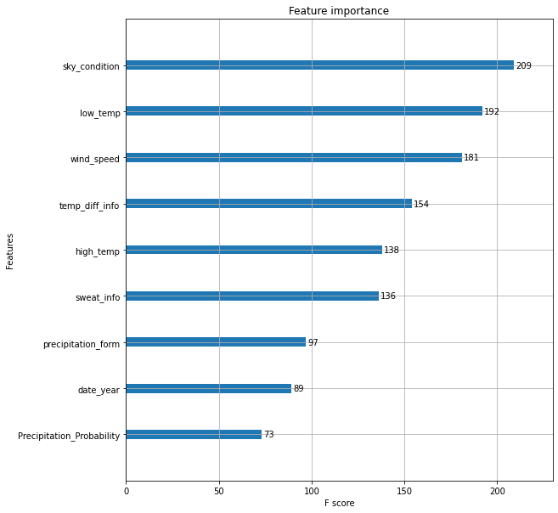
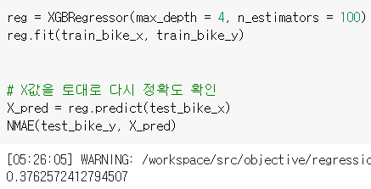
모델링
XGBoost Regression

Slide 20
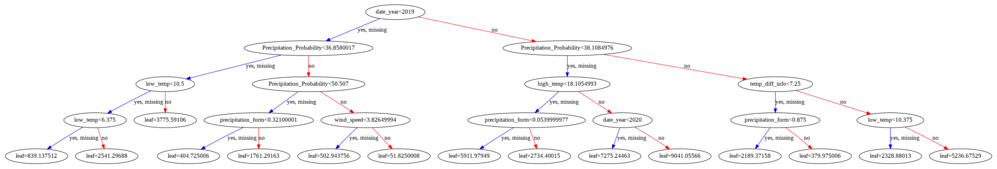
모델링
XGBoost Regression

Slide 21
Performance
성능 비교
Model | NMAE
Multiple Linear Regression | 0.566699
Prophet | 0.747870
LSTM(다변수) | 0.755927
LSTM(단변수) | 0.742652
GRU | 0.773388
XGBRegressor | 0.376257

Slide 22
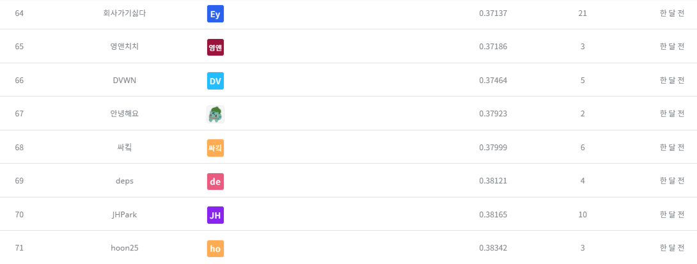
Conclusion
XGBRegressor | 0.376257

Slide 23
Conclusion
딥러닝 모델보다 선형회귀모형이 더 좋은 성능을 보임.
데이터의 양이 적어서 딥러닝의 성능이 안 좋은 것으로 보여짐.
최근에 따릉이 유행 추세로 인해 코로나 영향이 없음.
그 외의 외부변수들을 적절히 사용하지 못한 것이 한계점.

Slide 24
감사합니다

